Slide 1
键盘外观检测视觉方案（2D）
推动机器视觉无所不在的存在
视觉小百科

Slide 2
目录
项目描述
项目验证
1
2
2
目录
目录
目录
3
配置清单
3
4
逻辑流程
4
评估结果&注意事项
5
6
售后服务

Slide 3

一、项目描述
●产品名称：键盘
●检测内容：印刷字体
●产品材质：塑料
●产品颜色：黑色
●检测区域(mm × mm)：350.0 * 180.0
●最大工作距离(mm)：500
●最小工作距离(mm)：200
●来料方式：传送带
●最小缺陷分辨要求(mm)：0.1
●检测节拍(pcs/min)：2
●检测时产品运动速度(m/s)：0
●工作距离(mm)：334
方案布局图

Slide 4

二、项目验证
参数名称 | 参数值
面阵相机型号 | MV-CU200-20GM
面阵相机类型 | 面阵相机
相机接口类型 | GigE
相机像素 | 5120 * 3840
镜头型号 | FA1220A
镜头品牌 | 长步道/CHIOPT
镜头焦距 | 12mm
镜头接口 | C
A(工作距离) = 334mm, B(视野宽度) = 99mm, C(视野长度) = 192.5mm
视野图

Slide 5

二、项目验证
检测流程

Slide 6
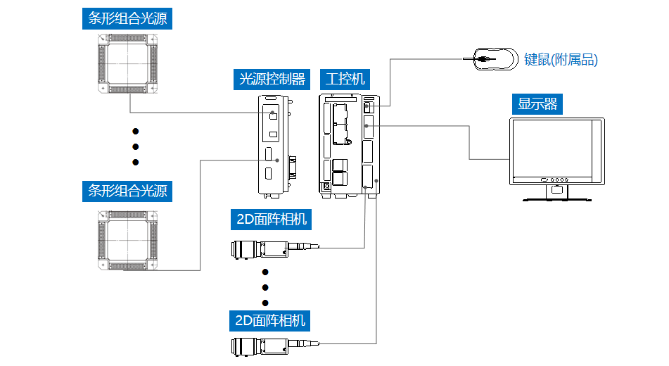
三、配置清单
系
统
构
成

Slide 7

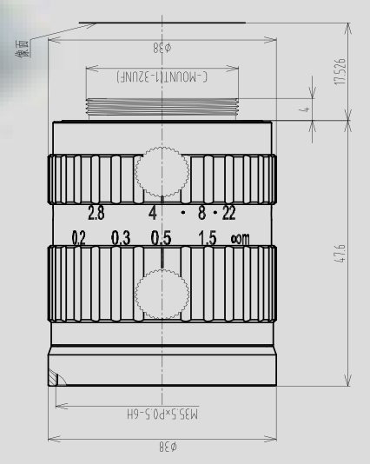
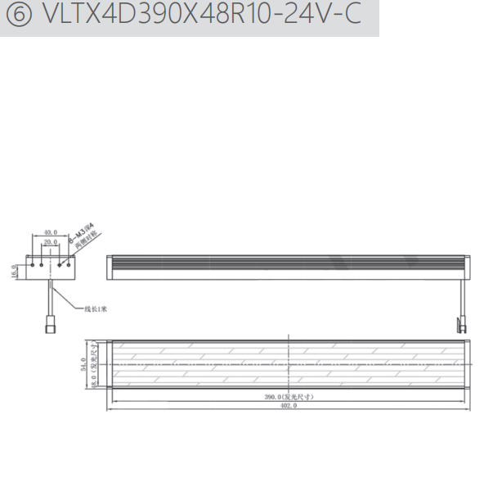
三、配置清单
相机尺寸图
光源尺寸图
镜头尺寸图

Slide 8
三、配置清单
序号 | 名称 | 型号 | 单位 | 数量 | 厂家
1 | 面阵相机 | MV-CU200-20GM | 台 | 4 | 海康威视/hikvision
2 | 镜头 | FA1220A | 个 | 4 | 长步道/CHIOPT
3 | 光源 | VLTX4D490X44R8X-DF-24V | 个 | 4 | 纬朗/VLight
4 | 工控机 | - | 台 | 1 | -
5 | 显示器 | - | 台 | 1 | -
6 | 软件 | MechMind-DLK | 套 | 1 | 梅卡曼德/MechMind

Slide 9
四、逻辑流程
逻辑流程
├── 图像采集
│ ├── 固定工业相机安装于传送带上方，覆盖350×180mm检测区域
│ ├── 设置相机参数：分辨率≥4096×2160（0.1mm/pixel），触发模式同步传送带停止信号
│ └── 采用高亮度环形光源+背光组合，增强黑色塑料表面文字对比度
├── 预处理
│ ├── 自动白平衡校正消除环境光干扰
│ ├── 直方图均衡化提升文字边缘锐度
│ └── 亚像素级几何校正消除镜头畸变
├── 印刷字体检测
│ ├── 文本检测模块
│ │ ├── 使用多尺度滑动窗口扫描文字区域
│ │ ├── 应用非极大值抑制消除重复检测框
│ │ └── 输出文字区域坐标(X1,Y1,X2,Y2)
│ └── 文本识别模块
│ ├── 基于CTC损失函数的CRNN网络架构
│ ├── 字符集包含：0-9/A-Z/符号(±×÷=)
│ └── 设置置信度阈值≥95%判定有效识别
├── 结果处理
│ ├── OK/NG判定逻辑
│ │ ├── 位置偏差≤0.2mm判定为OK
│ │ ├── 字符识别准确率100%判定为OK
│ │ └── 同时满足位置与内容要求
│ └── 缺陷分类

Slide 10
四、逻辑流程
│ ├── 缺失字符：未检测到预期字符
│ ├── 错位字符：坐标偏差＞0.2mm
│ └── 错别字：识别内容与标准不符
└── 统计处理
├── 实时显示当前良率统计
├── 缺陷类型分布饼图
└── 生成SPC控制图监控过程稳定性

Slide 11
五、评估结果&注意事项
05 评估结果 & 注意事项
现场环境
相机安装
物料一致性
风险点：黑色塑料表面反光易受环境光干扰
解决方案：采用高亮度环形光源+背光组合增强对比度
风险点：工作距离334mm易产生镜头畸变
解决方案：通过亚像素级几何校正消除畸变
风险点：不同批次键盘表面纹理差异影响文字识别
解决方案：预处理阶段增加直方图均衡化增强边缘锐度

Slide 12

六、售后服务
该设备上线后使用初期，我们会派专人进行全程跟踪；
处理解决可能发生的设备异常；
对现场人员进行培训指导；
设备调试完成后：售后服务一年；
若客户提出设备升级需求，我们会及时为您提供升级新方案。

Slide 13



感谢关注
视频号
抖音
更多信息请访问：www.ytzrtx.com

